Slide 1
Образотворче мистецтво
Далекого Сходу
Естетичний феномен китайського живопису. Жанри: портрет, пейзаж, каліграфічне письмо. Символічне навантаження кольору
Урок № 7

Slide 2
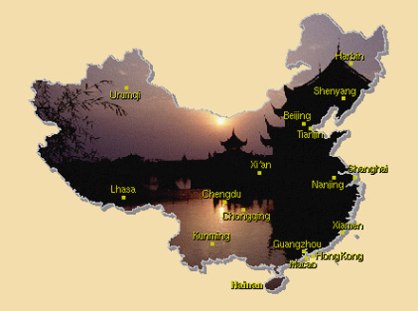
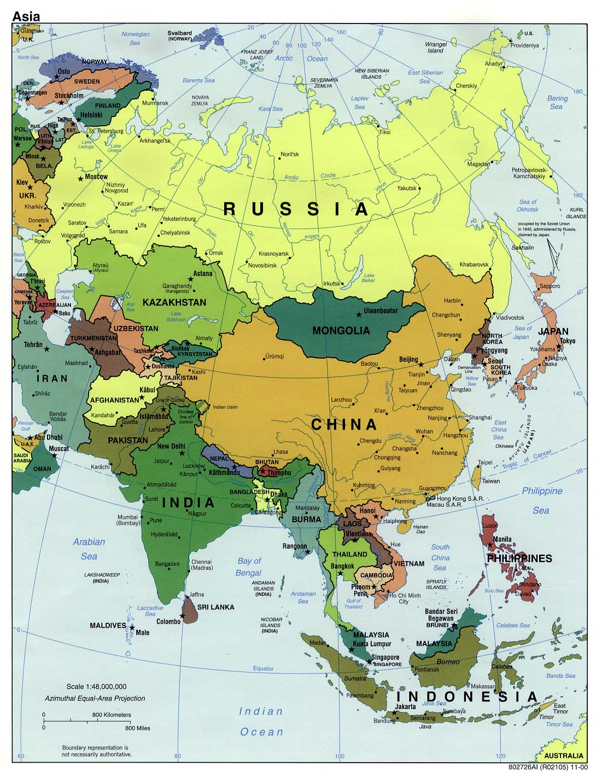

Slide 3
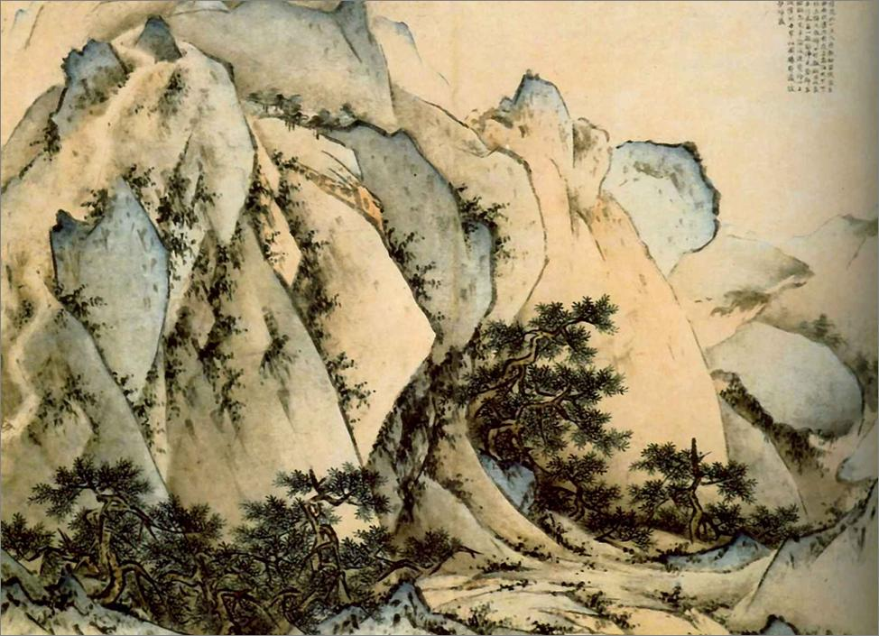
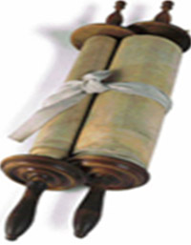
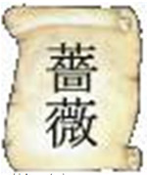
Картини-сувої
У китайському живописі існує особливий вид картин ̶ картини-сувої.
Живопис наклеювався на цупкий папір, обрамленням йому слугувала досить широка смуга шовку. Картина зберігалася зазвичай у спеціальному футлярі, згорнута, ніби рулон паперу. Звідси і її назва ̶ сувій.
Сувої були двох видів ̶ горизонтальні й вертикальні.

Slide 4
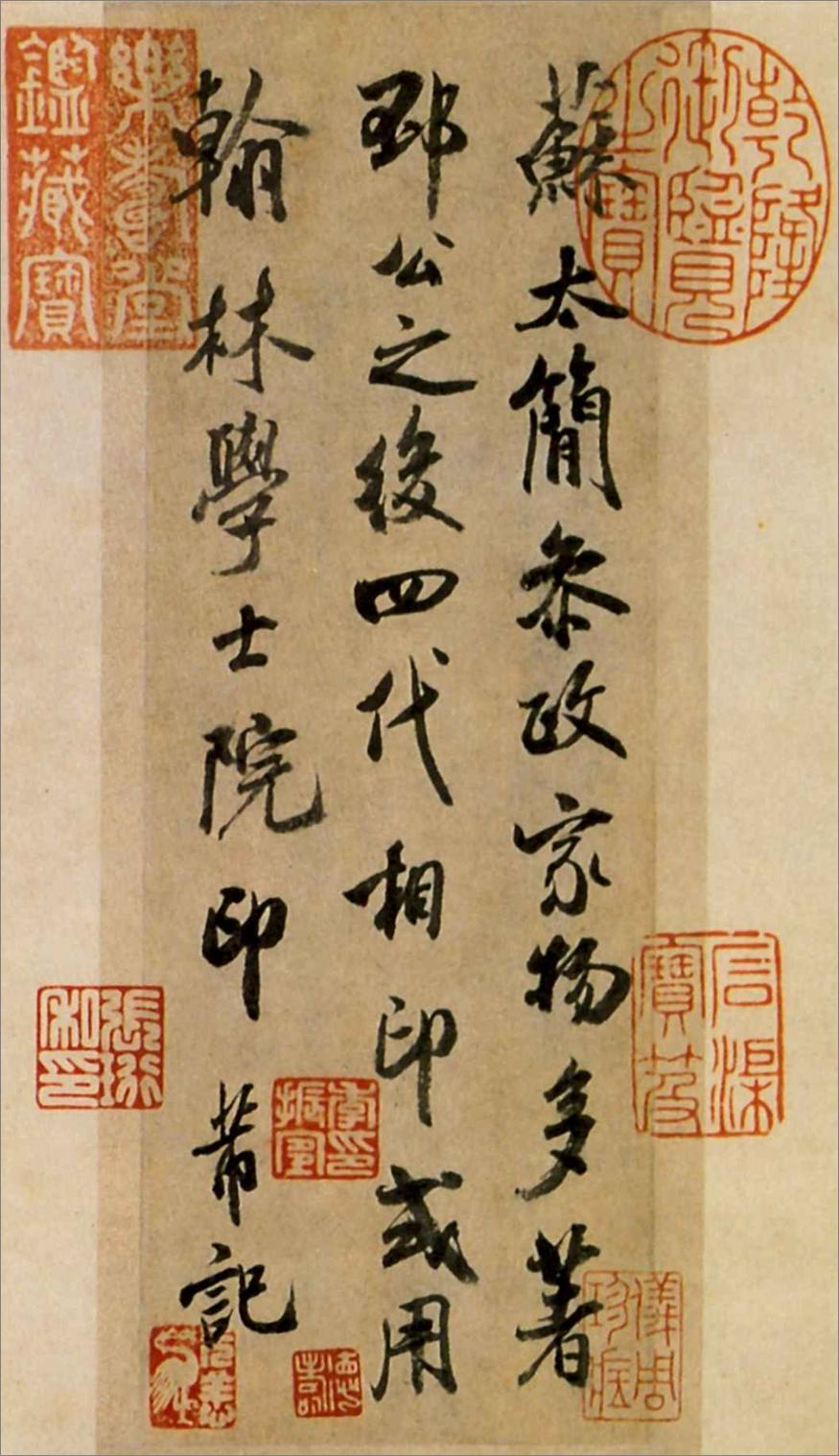
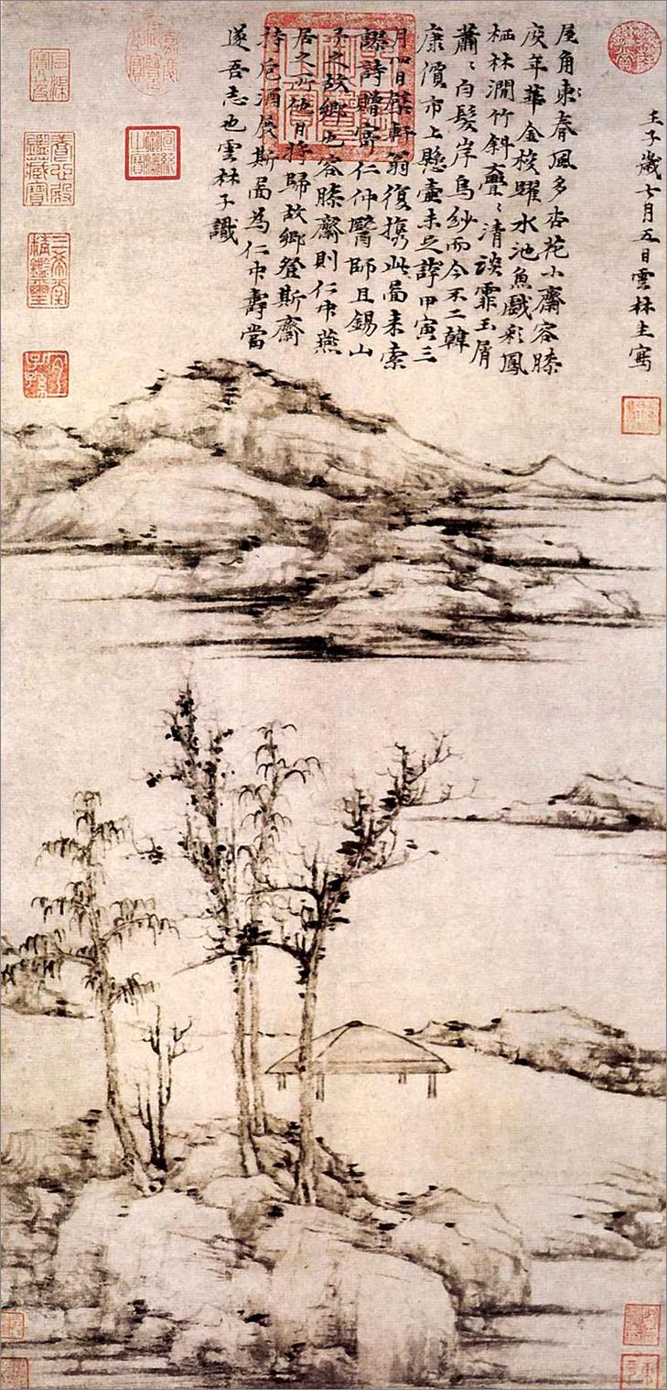
Між китайською каліграфією
й живописом так багато спільного, що вони вважаються рідними сестрами.
Вишуканість ієрогліфів
і поезія вірша не тільки доповнювали
й підкреслювали основний зміст та ідею картини,
але й, поєднуючись, надавали їй особливої краси й завершеності.

Slide 5
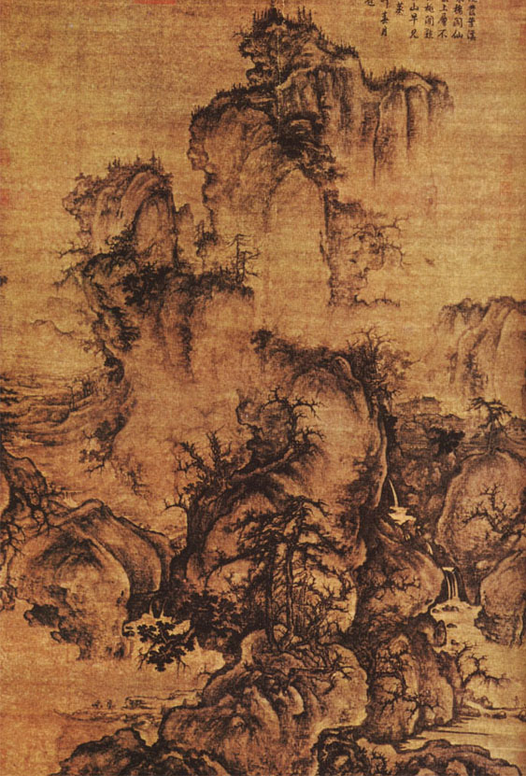
Го Сі. Рання весна
«...світле вікно, чистий стіл, прекрасний пензель, туш, шовк
і тушниця приносять людям естетичну насолоду, створюючи особливу атмосферу художності під час роботи живописця».

Slide 6
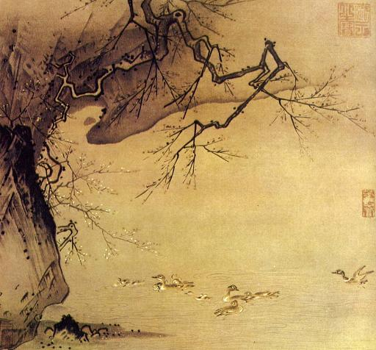
Ма Юань. Качки, скеля й мейхуа
Зображення дикої сливи в Китаї надзвичайно популярне. Квіти,
з їхніми ніжними білими або рожевими пелюстками, персоніфікували сонячне начало,
у живописі їх ототожнювали із чоловічим началом ян, а стовбур і галуззя, наповнені соками землі, виражали силу інь (жіночого начала). Квіти сливи символізують шляхетну чистоту, стійкість, непохитність.

Slide 7
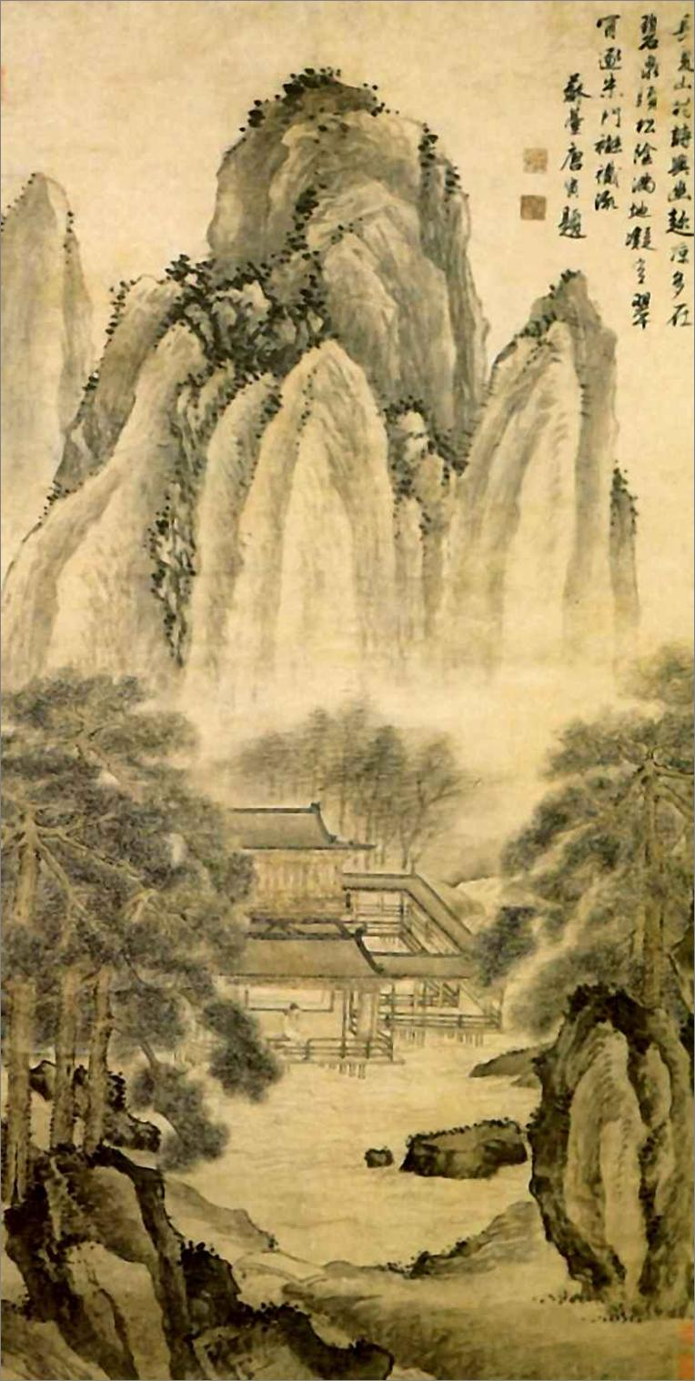
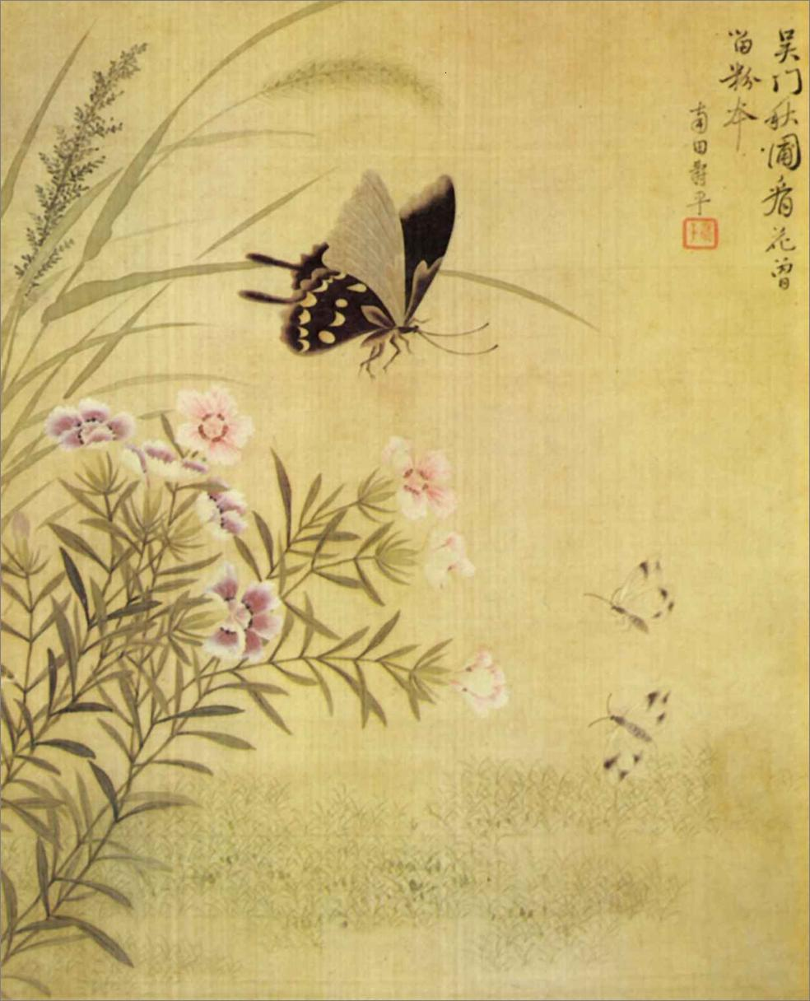
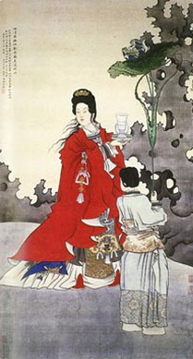
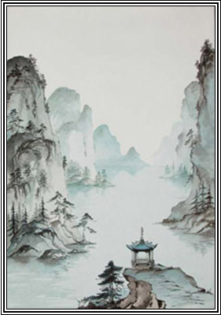
Китайські картини – мистецтво, яке
є неможливим без «співучасті» автора
і глядача.

Slide 8
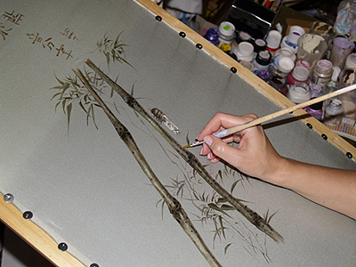
В арсеналі художника було чимало образотворчих мотивів ̶ гори, сосни, камені, водні потоки тощо. Це були не просто образотворчі мотиви, це були символи, які в комбінації являли собою побажання.
Так, старе каміння символізувало довголіття,
а бамбук був символом істинно шляхетної людини, яка, згинаючись від життєвих негод, завжди знаходить у собі сили піднятися і яка мудрість життя вбирає так само, як бамбук вологу.

Slide 9
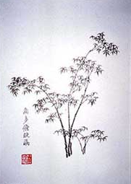
Яке побажання, з погляду китайських філософів, зашифроване в цій картині?
Збоку приписаний рядок: «Свіжіє вітер, виявляючи непохитність бамбука».

Slide 10
Жанри і стилі китайського живопису
«гори і води» (пейзаж);
жанр «квіти і птахи»;
«люди і речі» (жанровий живопис);
портрет.
У різні історичні періоди переважав один або інший із цих жанрів.

Slide 11
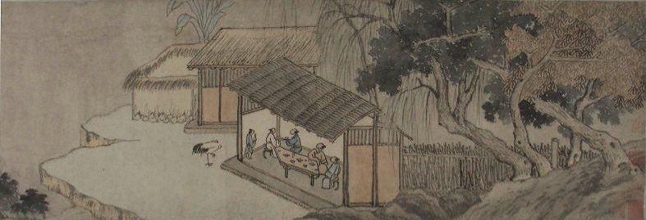
Живопис «фігур і предметів»
(або «люди і речі»)
Шень Чжоу. Милування осіннім місяцем. Кінець XV ст.
Улюбленою темою цього жанру була тема зібрань спілки тонких цінителів поезії й живопису на лоні природи.

Slide 12
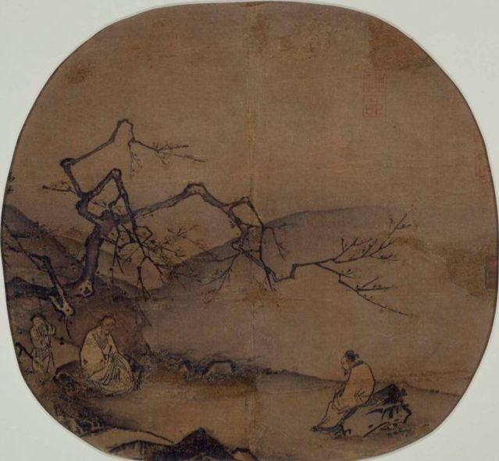
Ма Юань. Учені, що розмовляють під квітучим сливовим деревом. XIII ст.

Slide 13
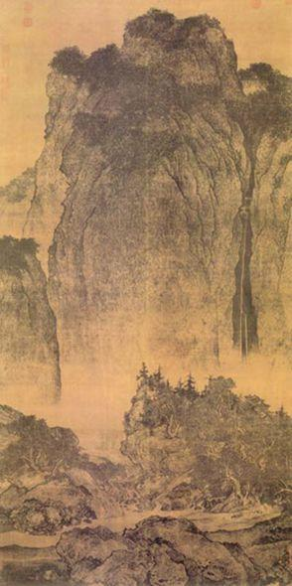
Пейзаж «гори і води»
Уособленням темного жіночого начала, пов’язаного із землею, є вода, уособленням позитивного, чоловічого начала, спрямованого до неба, є гори.
Фан Хуань. Подорожні серед гір
і потоків. Кінець X — початок XI ст.

Slide 14
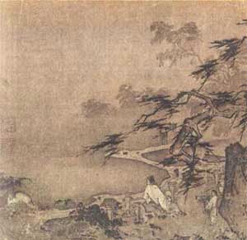
Яке побажання, з погляду китайських філософів, зашифроване в цій картині?

Slide 15
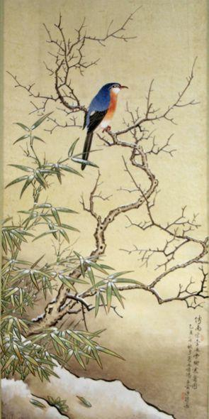
Жанр «квіти і птахи»
Важливу роль
у цьому жанрі відіграє символіка, пов’язана
з образами квітів, птахів, плодів
і різних предметів.
Лі Ді. Квіти і птахи. XII ст.

Slide 16
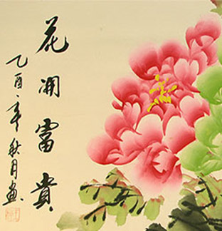
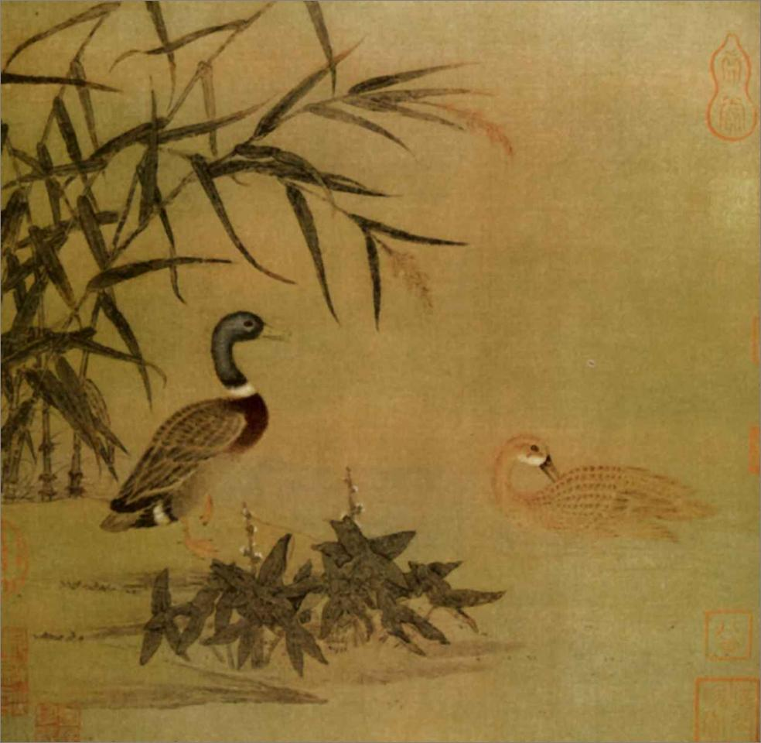
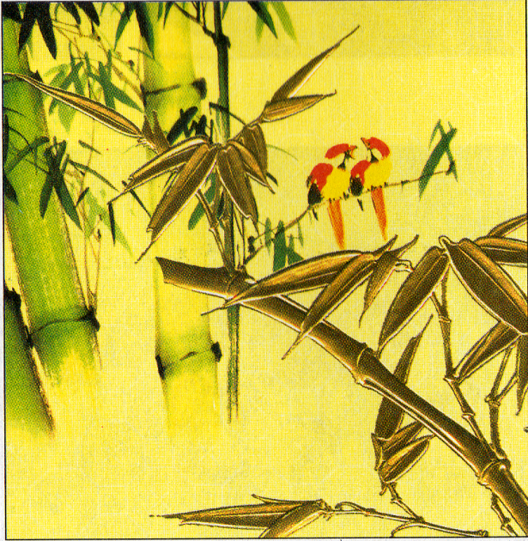
У китайському живописі півонія втілює людську красу,
а також багатство
й почесті.
Сорока сприймається як символ щасливої звістки.
Дві квітки лотоса на одному стеблі й селезень із качкою ̶ втілення вірного і нерозлучного подружжя.
При цьому каліграфія
й напис на картині надають алегорії ще більшої поетичності
й виразності.

Slide 17
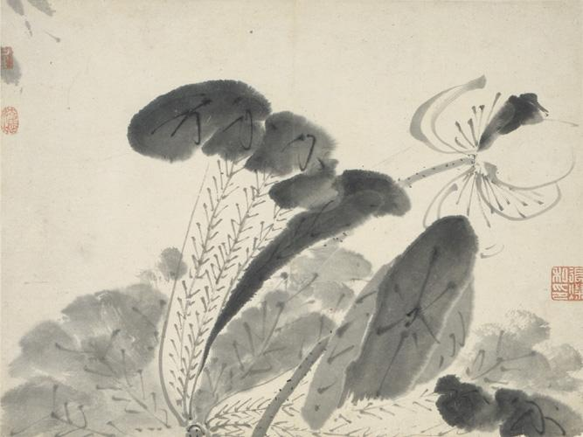
Яке побажання,
з погляду китайських філософів, зашифроване в цій картині?
Чжоу Да. Лотос. Близько 1665

Slide 18
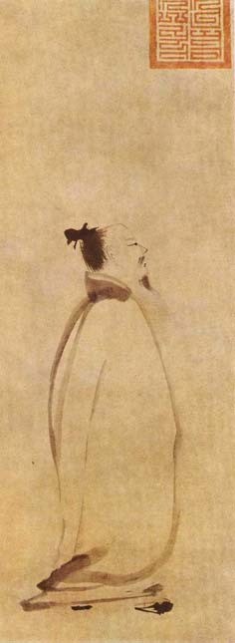
Лян Кай. Портрет поета Лі Бо
Жанр портрета
Існують два типи портрета ̶ ритуальний і офіційний.
Головне ̶ значення людини
в ієрархічній градації, її гідність. Ці якості передавалися позою, детальною розробкою костюма з усіма відзнаками.

Slide 19
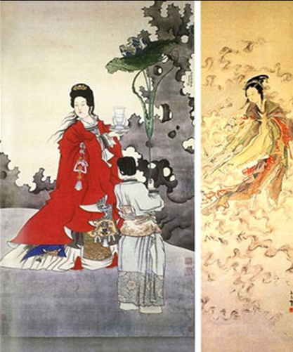
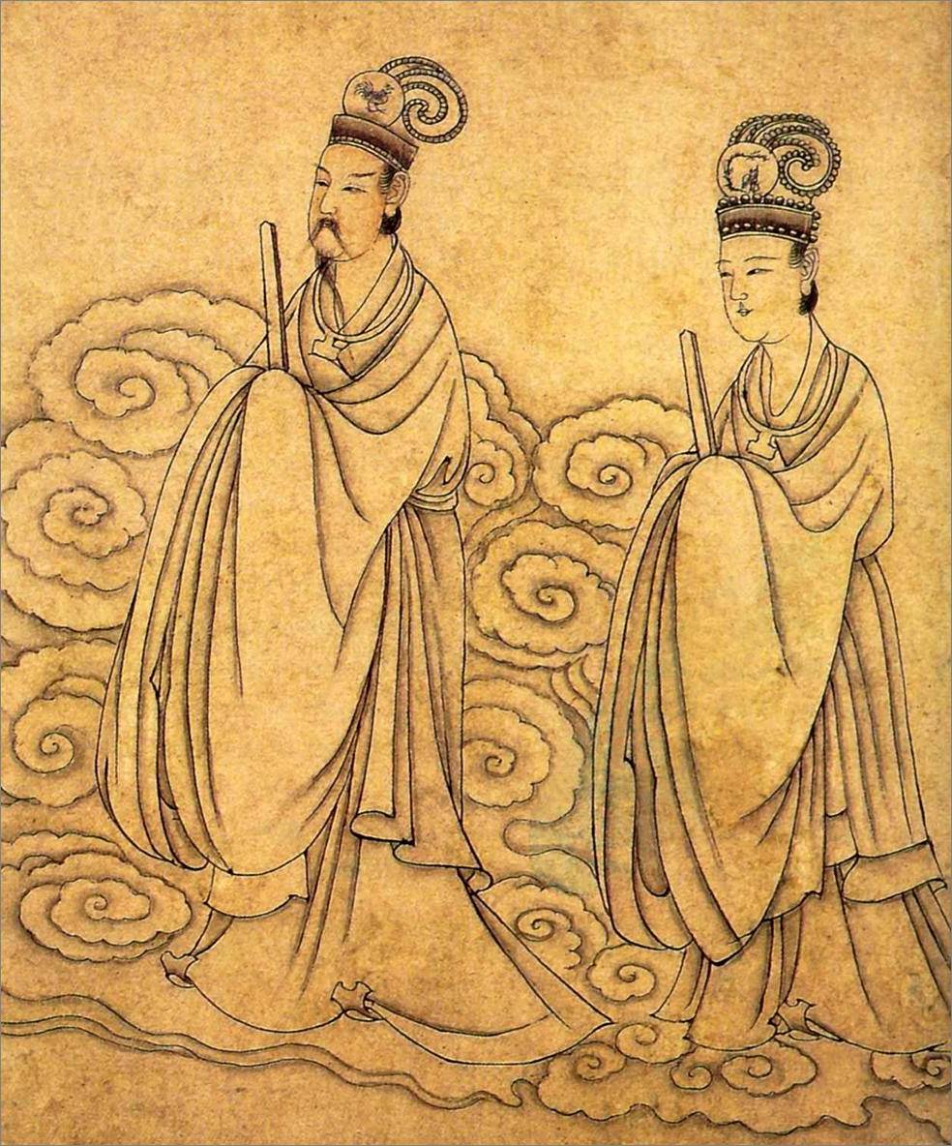
У характеристиці персонажів важливу роль відіграють не обличчя людини, а фігура, поза, складки одягу.

Slide 20
У чому полягає незвичайність роботи китайських художників?

Slide 21
Вони ніколи не роблять попередніх начерків олівцем, як це робимо ми. Китайські художники відразу пишуть пензлем на папері або шовку.
Китайські майстри пишуть найчастіше тушшю,
і об’ємність зображення показують, застосовуючи різну за товщиною лінію та різні за тоном плями.
Художники Китаю ніколи не пишуть із натури, вони довго ходять околицями, уважно розглядають усе навколо себе й потім удома, згадуючи свої враження, створюють картину.

Slide 22
Заходжу в річку, грає осіння вода...
Люблю свіжість цих лілій...
Зриваю квіти, граюсь перлинами
на пелюстках, хвилюється заводь...
Дивна ця година...
Громадяться шовкові хмари...
Хотів би подарувати це все тому,
хто за далеким небокраєм;
з тим, про кого думаю, нам не зустрітись більше...
У горі й надії дивлюся туди...
Північний вітер в обличчя.
ЛІ БО

